Slide 1
Föräldramöte
2024-04-21
Pojkar 2016

Slide 2
Agenda
Föreningen
  Kontakt
  Nyheter/Ekonomi och avgifter
Riktlinjer
Utrustning
  Föreningsprofil
  Supporterkläder
Träningar/matcher
Ledarbehov
Övrigt
ICA Sörbyhallen Alviks IK taggen & Svenska spel Gräsroten

Slide 3
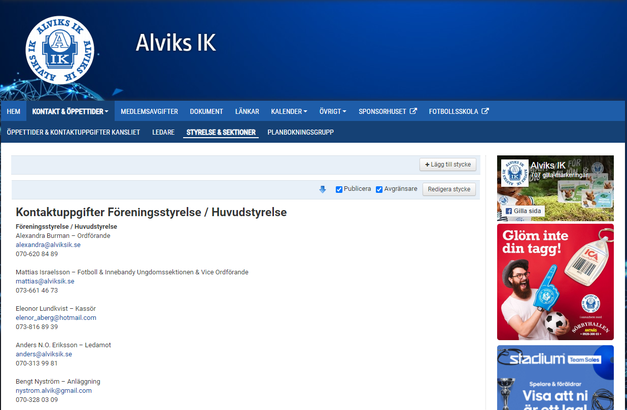
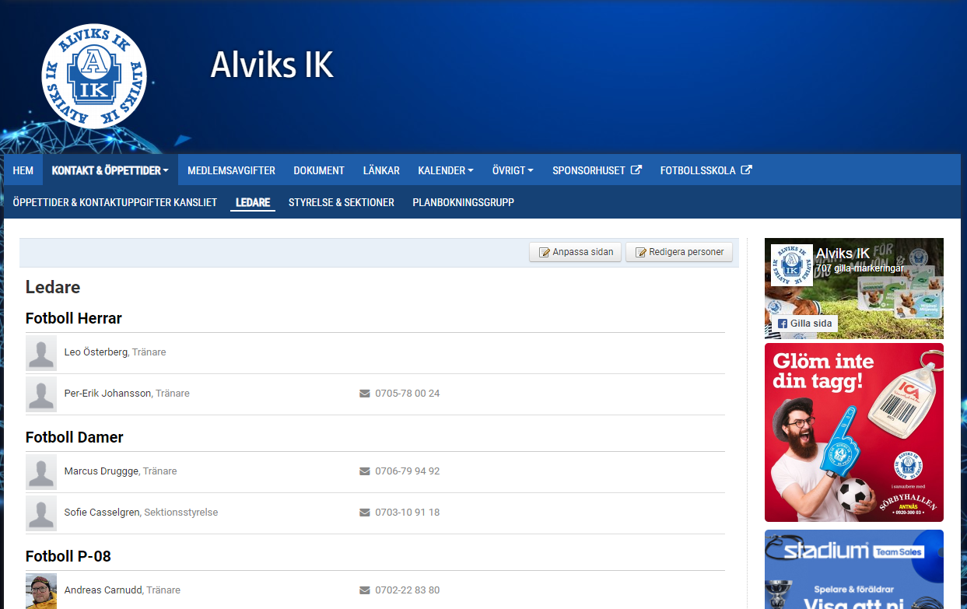
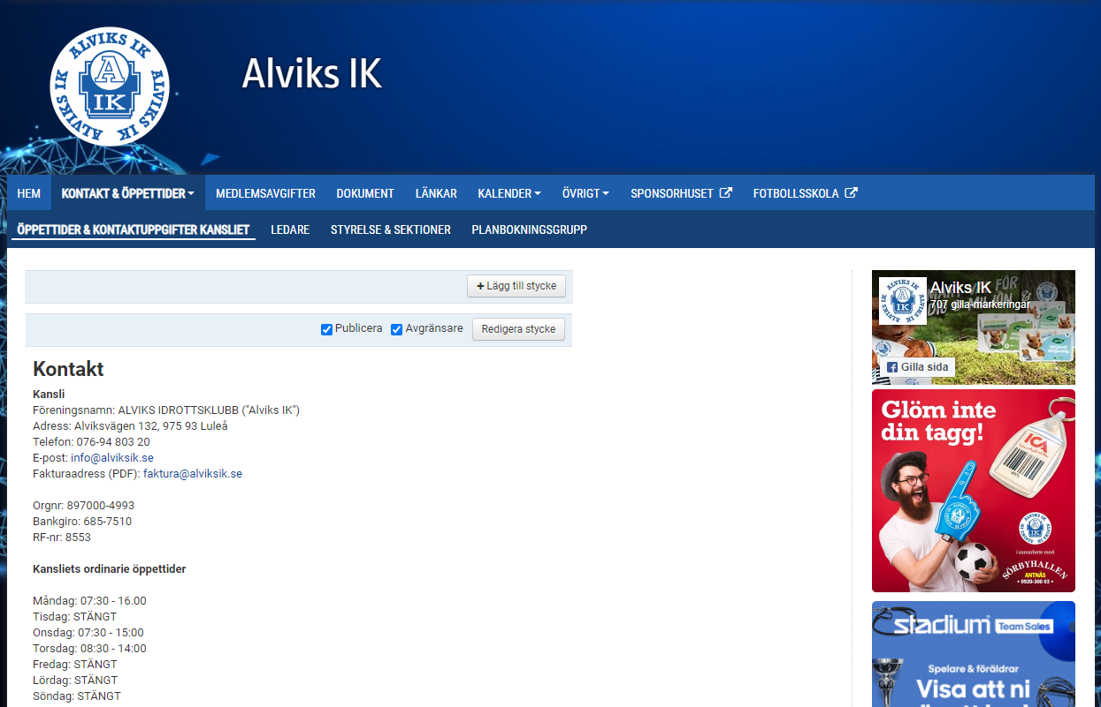
Kontaktuppgifter
Kontaktuppgifter till föreningsorganisationen (kansli, styrelse, ledare, planbokningsgrupp) finns på hemsidan under kontakter.

Slide 4
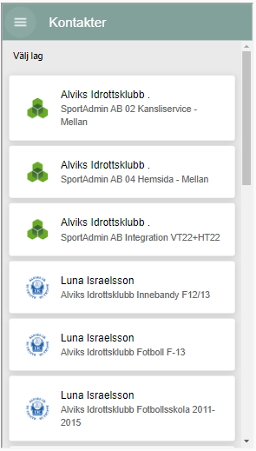
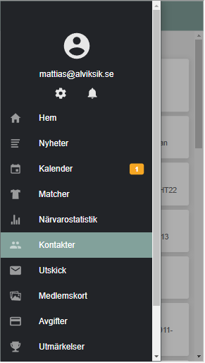
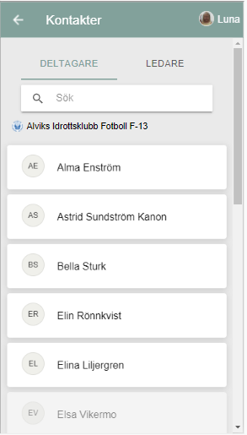
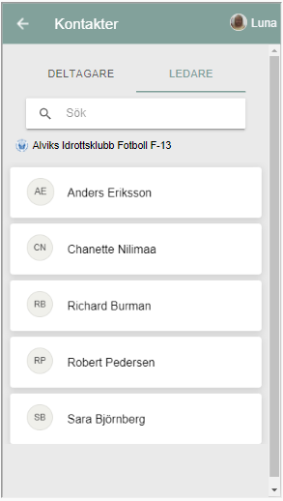
Kontaktuppgifter, kommunikation
Kontaktuppgifter till lagets spelare & föräldrar i respektive lag finns i Sportadmins medlemsapp. Kommunikation i föräldragruppen sker via sms-grupp, medlemar i sms-gruppen hanteras via sportadmin.
Sportadmins medlemsapp
Önskemål är att gå in går in i inställningar och gör kontaktuppgifterna synliga.

Slide 5
Föreningsinformation Nyheter/Ekonomi
Ekonomi
Kiosken Liko arena
  P16 ska bemanna kiosken på Liko arena vecka 33. Malin Högström har tagit på sig att planera bemanningen.
  Fullständiga rutiner finns i separata instruktioner uppladdade i mappen föräldramöte 2024
Det kommer i år vara två obligatoriska försäljningar. Bakgrunden till detta är att omklädningsrummet uppe på Liko arena måste rivas. Föreningen kommer att söka bidrag till stora delar av kostnaden.
  Försäljning 10st balar toalett- /hushållspapper per spelare, max 15st om man har flera aktiva barn som spelar fotboll, á 250 kr/bal
  Föreningen ska även i år testa att sälja Bambusockar 5st paket á 200kr/paket
  Båda försäljningarna hämtas vid kansliet den 16 maj mellan 17-20. Man kan betala direkt med Swish.
Medlemsavgift
  Stödmedlem 100:-
  Enskild 300:-
  Familj 600:-
Deltagaravgifter
  Födda 2016: 300 kr

Slide 6
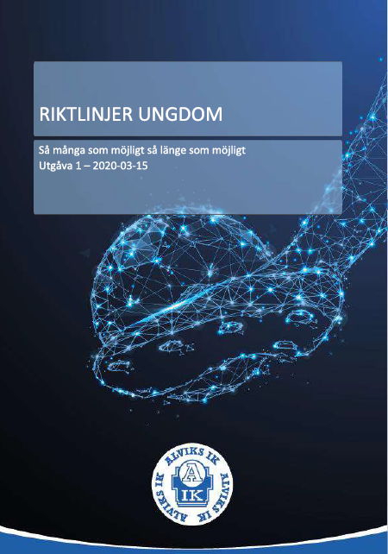
Riktlinjer
RIL
  Uppdaterade riktlinjer finns på: Alviksik.se/dokument/ungdomssektionen
  Bra stöd för föräldrar och ledare.
  Läs!

Slide 7
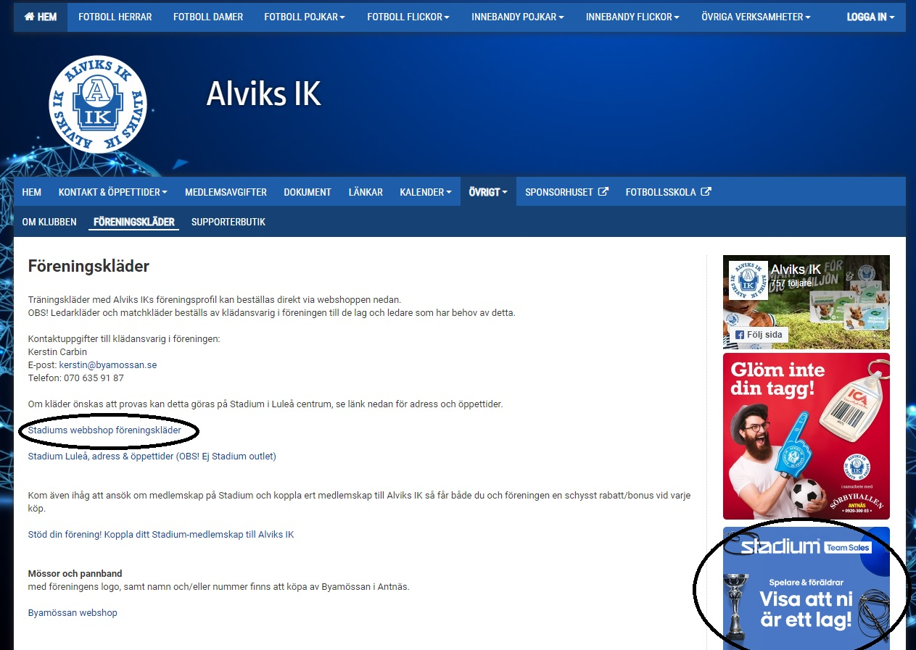
Föreningskläder/utrustning
Föreningskläder finns att beställa via Alviks hemsida. Besök stadium om man vill testa storlekar därefter beställer du dem via länken på hemsidan för att få rabatten.
Matchtröjor håller föreningen med.
Hemmaställ – Blå
Bortaställ – Blå (västar om motståndarna har blå)
Blåa shorts och strumpor införskaffas själv
Benskydd är obligatoriskt på träningar och match.

Slide 8
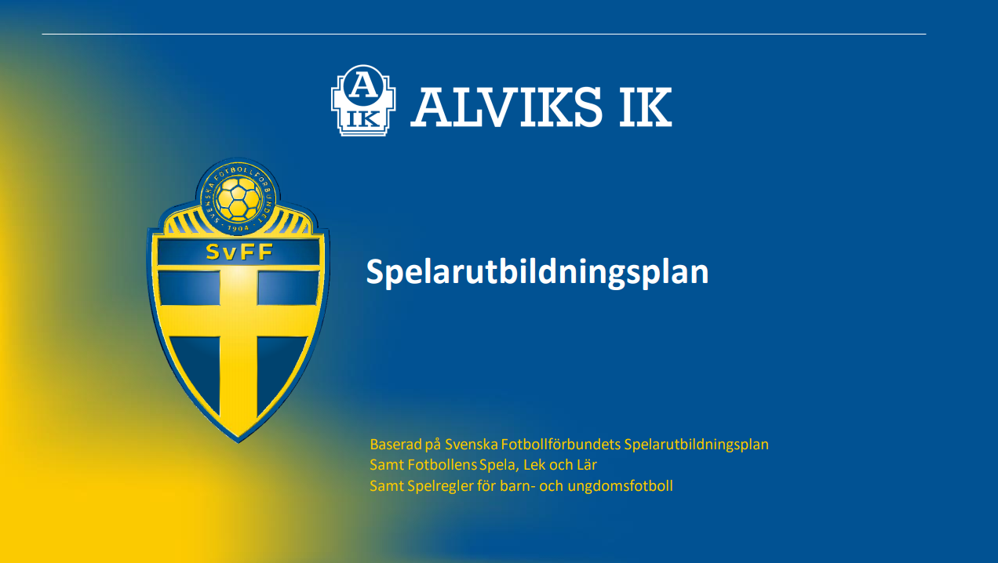
Träningar/matcher
Träningsupplägg (vad ska vi fokusera på i år)
  Att barnen ska ha roligt
  Man ska alltid vara en bra kompis mot alla i laget, även motståndarna. Fairplay.
  Mycket bollkontakt i olika former
  Positiv feedback och uppmuntran, detta gäller givetvis även föräldrar som närvarar på och utanför fotbollsplanen.
  Viktigt att barnen leds av tränarna.
  2 träningar/vecka på gräsplanen, måndagar och onsdagar. 17:30-18:30
  Tills gräset torkat upp så tränar vi på konstgräsplanerna. Stora konstgräset tisdagar 17:00-18:00, Lilla konstgräset söndagar 15:30-16:30
  Kallelser skickas ut så vi tränare kan göra ett så bra upplägg för barnen som möjligt.
Matcher (sammandrag/cuper)
  Spelform 5 mot 5 (en målvakt, fyra utespelare)
  5 sammandrag spelas i år, Baik, Sävast, FC Norrsken Röd samt FC Norrsken Vit ingår i vår grupp.
  Vi ska anordna ett av dessa sammandrag
  Examenscupen 9 Juni (två lag är anmält)
  BD Open 9 augusti (två lag är anmält)

Slide 9
Ledarbehov
Tränare
  Daniel Lövgren (Melkers pappa)
  Erik Björkén (Olles pappa)
  Torbjörn Larsson (Olofs pappa), My Widmark hjälper till (Olofs mamma)
  Tommy Karkiainen (Maltes pappa)
  Johan Sundström (Arvids pappa), Emma Renström hjälper till (Arvids mamma)
Lagledare
  Vakant, vi kom överens om att arbetsuppgifter som ska genomföras fördelas ut bland föräldrarna.
  Kioskveckan v33, Malin Högström tog på sig att planera fördelningen av arbetsuppgifterna.

Slide 10
Övrigt
Lagkassa
Vi kommer i år att starta upp lagkassan, detta för att börja spara pengar till framtida aktiviteter.
Organisationsstädning den 19 maj, Kallax företagsstad – 3000kr
Möjlighet till hamburgergrillning utanför ICA Maxi – intäkter beroende på hur mycket vi säljer

Slide 11

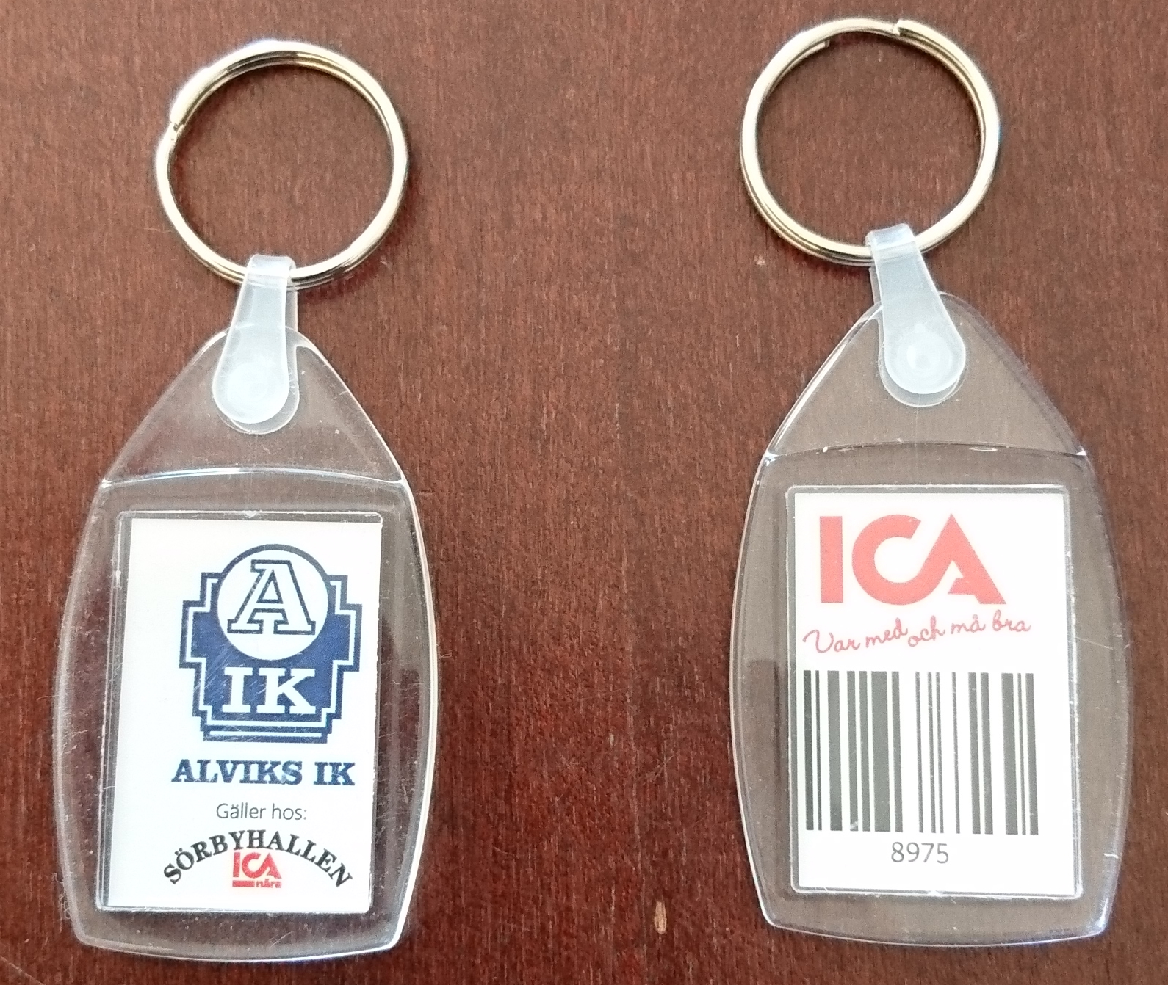
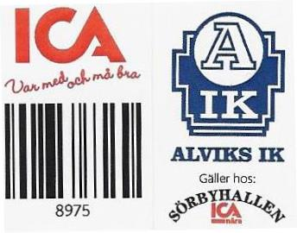
Alvikstaggen
Säg ”ALVIKS TAGGEN” i kassan.
Ger 1% av ditt totala inköp.
Finns även i självscanningskassan

Slide 12
Ungdomsledarmöte
Övriga frågor

